Slide 1
Clases abstractas e Interfaces

Slide 2
Métodos Abstractos
Son métodos incompletos, que no tienen implementación
Para crear un método abstracto sólo escribir la declaración del método y usar la palabra reservada abstract sin { }
Ejemplo:
public abstract void algunMetodo();

Slide 3
Clases Abstractas
Es una clase que contiene uno o más métodos abstractos
No se puede instanciar
Sólo se puede utilizar para heredar
En UML su nombre se indica en letra cursiva
Debe declararse utilizando la palabra reservada abstract:
  abstract class UnaClase {...}

Slide 4
Clases Abstractas
Las clases que heredan de una clase abstracta deben implementar los métodos abstractos o ser a su vez abstractas.
Se puede declarar una clase abstracta aún cuando no tenga ningún método abstracto.
Puede incluir además atributos y métodos no abstractos.

Slide 5
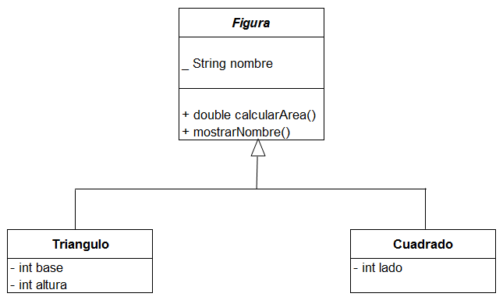
Clases Abstractas

Slide 6
Clases Abstractas
public abstract class Figura {
protected String nombre;
public void mostrarNombre () {
System.out.println(nombre);
}
public abstract double calcularArea();
}

Slide 7
Clases Abstractas
public class Triangulo extends Figura {
private int base, altura;
public Triangulo (int ba, int al) {
base = ba;
altura = al;
nombre = “Triangulo”;
}
public double calcularArea() {
return base* altura/2;
}
}

Slide 8
Clases Abstractas
public class Cuadrado extends Figura {
private int lado ;
public Cuadrado (int l) {
lado=l;
nombre = “Cuadrado”;
}
public double calcularArea() {
return lado*lado;
}
}

Slide 9
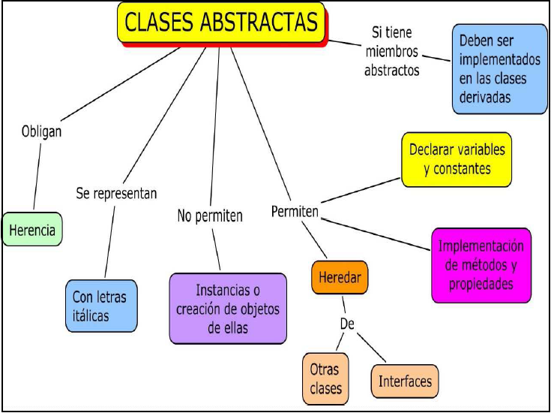
Clases Abstractas

Slide 10
Interfaces
Una interface puede ser considerada como una clase abstracta (i.e. No podemos crear instancias de ella) con las siguientes características:
  Todos los componentes son públicos (no hay necesidad de declararlos públicos)
  Todos los métodos son abstractos (no se requiere declararlos como abstract)
  Todos los atributos son static y final. Se usa para definir valores constantes.

Slide 11
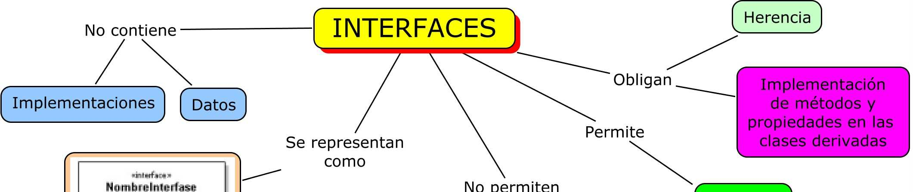
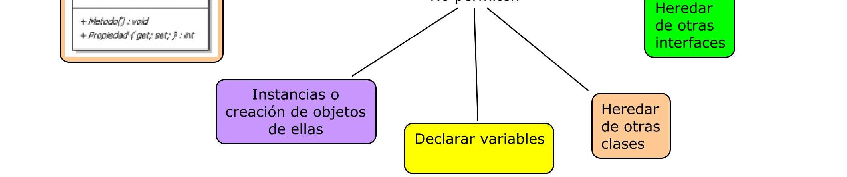
Interfaces

Slide 12
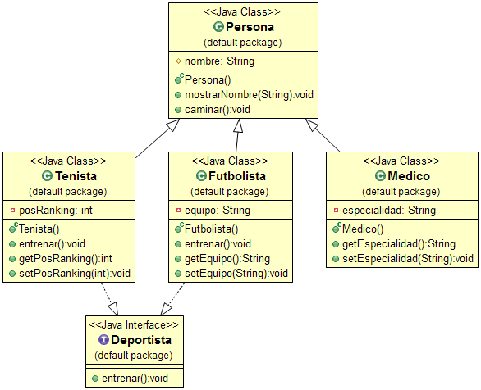
Interfaces

Slide 13
Interfaces
public class Persona {
protected String nombre;
public void mostrarNombre(String nombre) {
System.out.println(nombre);
}
public void caminar(){
System.out.println("Muevo un pie despues el otro");
}
}

Slide 14
Interfaces
public interface Deportista {
void entrenar();
}

Slide 15
Interfaces
public class Tenista extends Persona implements Deportista {
private int posRanking;
public void entrenar() {
System.out.println("Ir al club con el entrenador a tirar pelotitas");
}
public int getPosRanking() {
return posRanking;
}
public void setPosRanking(int posRanking) {
this.posRanking = posRanking;
}
}

Slide 16
Interfaces
public class Futbolista extends Persona implements Deportista {
private String equipo;
public void entrenar() {
System.out.println("Juntarse con los compañeros y el DT");
}
public String getEquipo() {
return equipo;
}
public void setEquipo(String equipo) {
this.equipo = equipo;
}
}

Slide 17
Interfaces
public class Medico extends Persona {
private String especialidad;
public String getEspecialidad() {
return especialidad;
}
public void setEspecialidad(String especialidad) {
this.especialidad = especialidad;
}
}

Slide 18
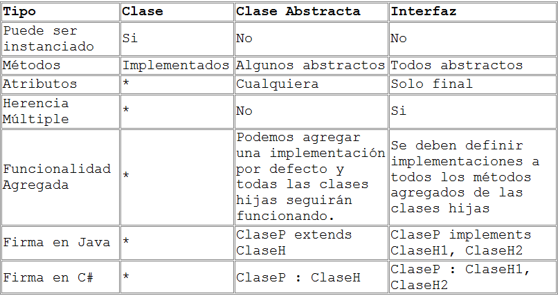
Comparación Interfaces-Clase Abstracta

